Slide 1
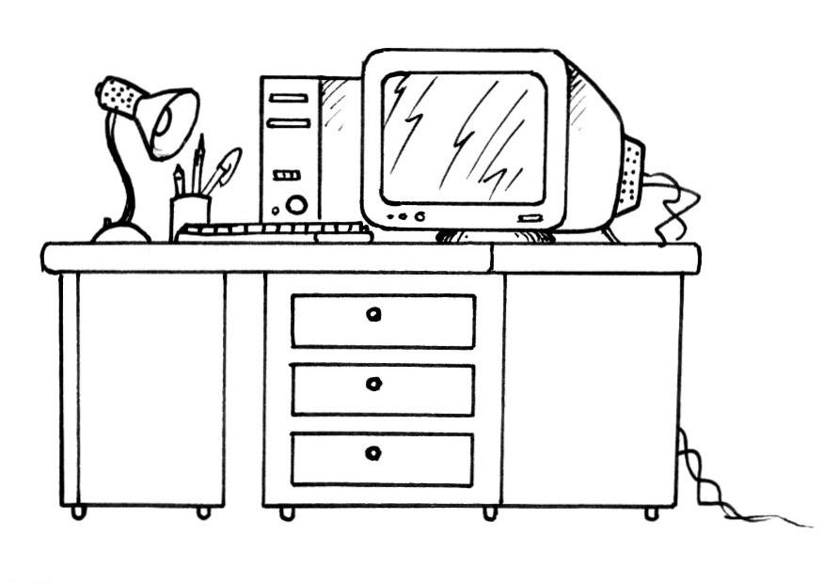
Ufficio ecologico

Slide 2
Prima di stampare un documento accertiamoci che sia veramente necessario
Facciamo rigenerare i nastri per le stampanti e le cartucce inkjet
Prima di stampare controlliamo l’anteprima di stampa.
Utilizziamo stampanti e fotocopiatrici con funzione fronte/retro
Riutilizziamo i fogli di carta scartati o stampati solo da un verso, per bloc-notes, stampa di bozze, supporti per lucidi
Usiamo, ove possibile, l’opzione ‘stampa multipla’ (2 pagine per ogni facciata)

Slide 3
Riutilizziamo le buste imbottite
Riutilizziamo le buste per la corrispondenza interna applicando una etichetta adesiva sull’indirizzo originario
Sostituiamo la carta con risorse informatiche: email, bozze in forma elettronica, con stampa delle sole versioni definitive.
Se il Comune riceve posta pubblicitaria indesiderata, segnaliamolo alle Ditte, per essere eliminati dagli indirizzari.
Privilegiamo l’uso della posta elettronica: risparmiamo buste, francobolli e carta,

Slide 4
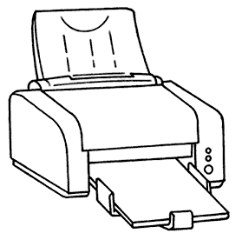
Evitiamo di impostare margini di stampa ampi e riduciamo il carattere; se per poche righe si va nella pagina successiva, adattiamo il documento e stampiamo una pagina in meno.
Facciamo sempre il giusto numero di copie dei documenti (delibere, determine e circolari).
La PEC ha lo stesso valore di una raccomandata con ricevuta di ritorno.
Evitiamo l’uso della pagina iniziale del fax inserendo il destinatario direttamente sul corpo del fax stesso.

